Slide 1
Réunion hebdomadaire
30 Novembre 9h30

Slide 2
Sommaire
Généralisation de Modèle
Modèles divers
Modèles EBO
Modèles Biblio_RC

Slide 3
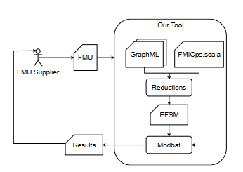
1 – Généralisation de modèle
Choix entre fichier xml et json ?
Utilisation identique.
Json : Exemples concrets disponibles.
FMI : Beaucoup d’outils mais payants pour la plupart. Ceux open source ne sont pas adaptés.

Slide 4
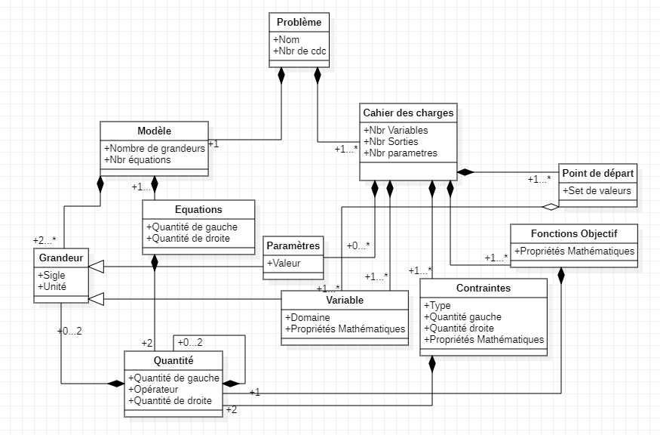
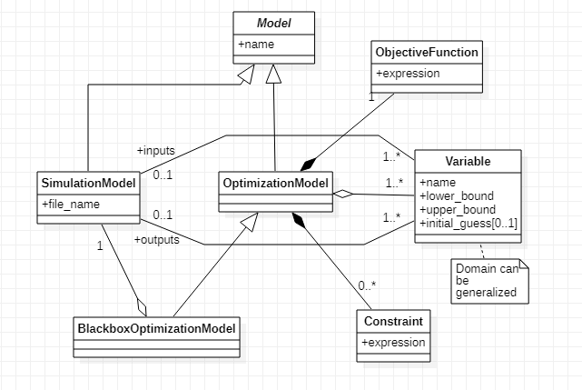
1 – Généralisation de modèle
Tout le « modèle » se trouve dans le fichier donné ?
Fichier xml/json non « standalone » ?

Slide 5
2 – Modèles divers
Bibliothèque EBO :
5 modèles simples récupérés non testés (boite noire fournie et adaptée à Nomad, portable sous Ibex)
Bibliothèque RC:
Quels modèles adapter ?
Quelle priorité sur l’ajout des modèles Ibex ?

Slide 6
Conclusion
Xlm/Json ?
Généralisation de modèle ?
Modèles Ibex à ajouter ?
Prochaine réunion : Mardi 7 Décembre 9h30

